Slide 1
De arte grammatica

Slide 2
Grammaticus amico de arte grammatica et de lingua Latina epistulam scribit: Nuper tu mihi epistulam mittebas, at nunc ego ad te librum de grammatica mitto. In libro nova et inaudita verba adsunt.(...) In epistula tua grammaticam laudare cupis. Sed meo iudicio in civitate Romana et in Latio per saecula lingua Latina dicebatur, sed artem grammaticam videre non poteras. Lingua Latina natalis et domestica omnibus civibus erat. Nunc lingua Latina non vernacula aut natalis esse potest. (...)Vocabula evanescunt, alia exsistunt. (...) Mutantes vocabula, vos et coniugationes et declinationes et numeros et tempora et modos mutabitis.
Pronađi odgovore na pitanja u tekstu:
1. Tko piše pismo i kome?
2. O čemu piše pismo?
3. Što učitelj gramatike šalje prijatelju?
4. Tko želi hvaliti gramatiku?
5. Gdje se u početku govorio latinski jezik?
6. Zašto se nekoć nije pridavala važnost gramatici?
7. Što se događa s riječima?
8. Što se događa s promjenom riječi?

Slide 3
Gramatička analiza:
1. Pronađi u tekstu osobne i posvojne zamjenice.
2. Opiši oblike složenicima glagola sum, esse i pronađi im rječnike oblike u rječniku.
a. adsunt
b. potest
c. poteras
Grammaticus amico de arte grammatica et de lingua Latina epistulam scribit: Nuper tu mihi epistulam mittebas, at nunc ego ad te librum de grammatica mitto. In libro nova et inaudita verba adsunt.(...) In epistula tua grammaticam laudare cupis. Sed meo iudicio in civitate Romana et in Latio per saecula lingua Latina dicebatur, sed artem grammaticam videre non poteras. Lingua Latina natalis et domestica omnibus civibus erat. Nunc lingua Latina non vernacula aut natalis esse potest. (...) Vocabula evanescunt, alia exsistunt. (...) Mutantes vocabula, vos et coniugationes et declinationes et numeros et tempora et modos mutabitis.

Slide 4
Grammaticus amico de arte grammatica et de lingua Latina epistulam scribit: Nuper tu mihi epistulam mittebas, at nunc ego ad te librum de grammatica mitto. In libro nova et inaudita verba adsunt.(...) In epistula tua grammaticam laudare cupis. Sed meo iudicio in civitate Romana et in Latio per saecula lingua Latina dicebatur, sed artem grammaticam videre non poteras. Lingua Latina natalis et domestica omnibus civibus erat. Nunc lingua Latina non vernacula aut natalis esse potest. (...) Vocabula evanescunt, alia exsistunt. (...) Mutantes vocabula, vos et coniugationes et declinationes et numeros et tempora et modos mutabitis. (47 riječi)
Vokabular:
1. Pronađi u tekstu riječi iz porodice pridjeva CIVILIS, -e (2 riječi)
2. Kako bi glasio antonim pridjeva INAUDITUS, 3?
3. Koju imenicu prepoznaješ u pridjevu DOMESTICUS, 3.
4. Pronađi u tekstu sinonim pridjeva DOMESTICUS, 3.
5. Pronađi u tekstu antonim glagola EXSISTO, 3.
6. Pronađi imenicu od koje potekla naša riječ: vokabular.
7. Pronađi u tekstu latinske nazive gramatičkih kategorija.

Slide 5
ego tu nos vos
mei tui nostri/nostrum vestri/vestrum
mihi tibi nobis vobis
me te nos vos
me* te* nobis* vobis*
*mecum. tecum, nobiscum, vobiscum
meus, mea, meum
tuus, tua, tuum
noster, nostra, nostrum
vester, vestra, vestrum
5. Mihi mea,_____ tua placent.(tu - tibi - te)
6. ________culpa! (mea - meae - meas)
7. Etiam _____ mi fili! (tu - te - tibi)
8. Omnia mea _______ porto. (mihi - me - mecum)
____ nobis multa dona donatis. (vos - vestri - vobis)
Magistra _____ semper laudabat. (tu - te - tibi)
____ amicae epistulam mittam. (mea, meo, meae)
Hodie ______, cras tibi. (ego - me - mihi)

Slide 6
SLOŽENICE GLAGOLA SUM, ESSE, FUI
absum, abesse, afui - biti odsutan
adsum, adesse, affui - biti prisutan
prosum, prodesse, profui - koristiti
(prod + V; pro + K)
possum, posse, potui - moći
(pos + s; pot + ostalo)
desum, deesse, defui - nedostajati
praesum, praeesse, praefui - biti na čelu
intersum, interesse, interfui - sudjelovati
PONOVITI PREZENT, IMPERFEKT i FUTUR 1. glagola sum, esse!
PREVEDI REČENICE:
1. Ulixes ab Ithaca viginti annos abest.
2. Duo consules rei publicae Romanae praeerant.
3. Praecepta sine exemplis non proderunt.
4. Non omnia possumus omnes.

Slide 7
SUM, ESSE, FUI - BITI
(esse = biti)
PREZENT | IMPERFEKT | FUTUR 1.
SUM | ERAM | ERO
ES | ERAS | ERIS
EST | ERAT | ERIT
SUMUS | ERAMUS | ERIMUS
ESTIS | ERATIS | ERITIS
SUNT | ERANT | ERUNT

Slide 8
DICTA ET SENTENTIAE
Etiam tu, mi fili!
Hodie mihi, cras tibi.
Inter nos.
Lege artis.
Modus vivendi.
Mutatis mutandis.
Nosce te ipsum.
Pro domo sua.
9. Ubi tu Gaius, ego Gaia.
10. Alter ego
11. Pax tecum! Pax vobiscum!
12. Vade mecum!
13. Mea culpa!
14. Omnia mea mecum porto.
15. Medice, cura te ipsum!

Slide 9
“OMNIA MEA MECUM PORTO.”
SAPIENS
OMNIA SUA SECUM PORTAT.
POVRATNA ZAMJENICA
G SUI
D SIBI
A SE
AB SE (SECUM)
POVRATNO-POSVOJNA ZAMJENICA:
SUUS, SUA, SUUM

Slide 10
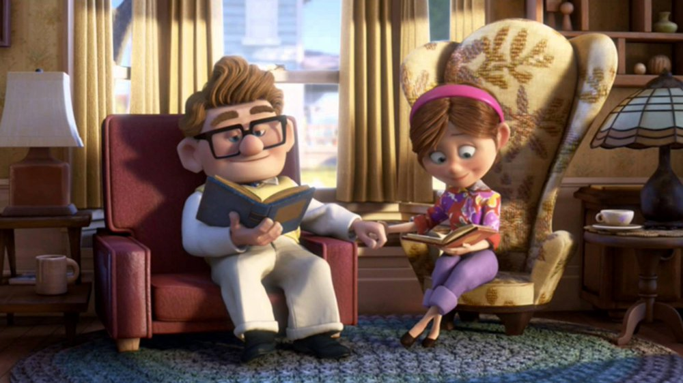
Usporedi.
Suam uxorem amat.
Uxorem eius amat.
Voli svoju ženu.
Voli njegovu ženu.
eius - njegov, njegova, njegovo; njezin,njezina, njezino NE DEKLINIRA SE
eorum/earum - njihov, njihova, njihovo NE DEKLINIRA SE

Slide 11
Quis epistulam scribit?
Quid?
Cui?
Cuius?
UPITNA ZAMJENICA
N QUIS | QUID
G CUIUS
D CUI
A QUEM | QUID
AB QUO (QUOCUM)

